Slide 1
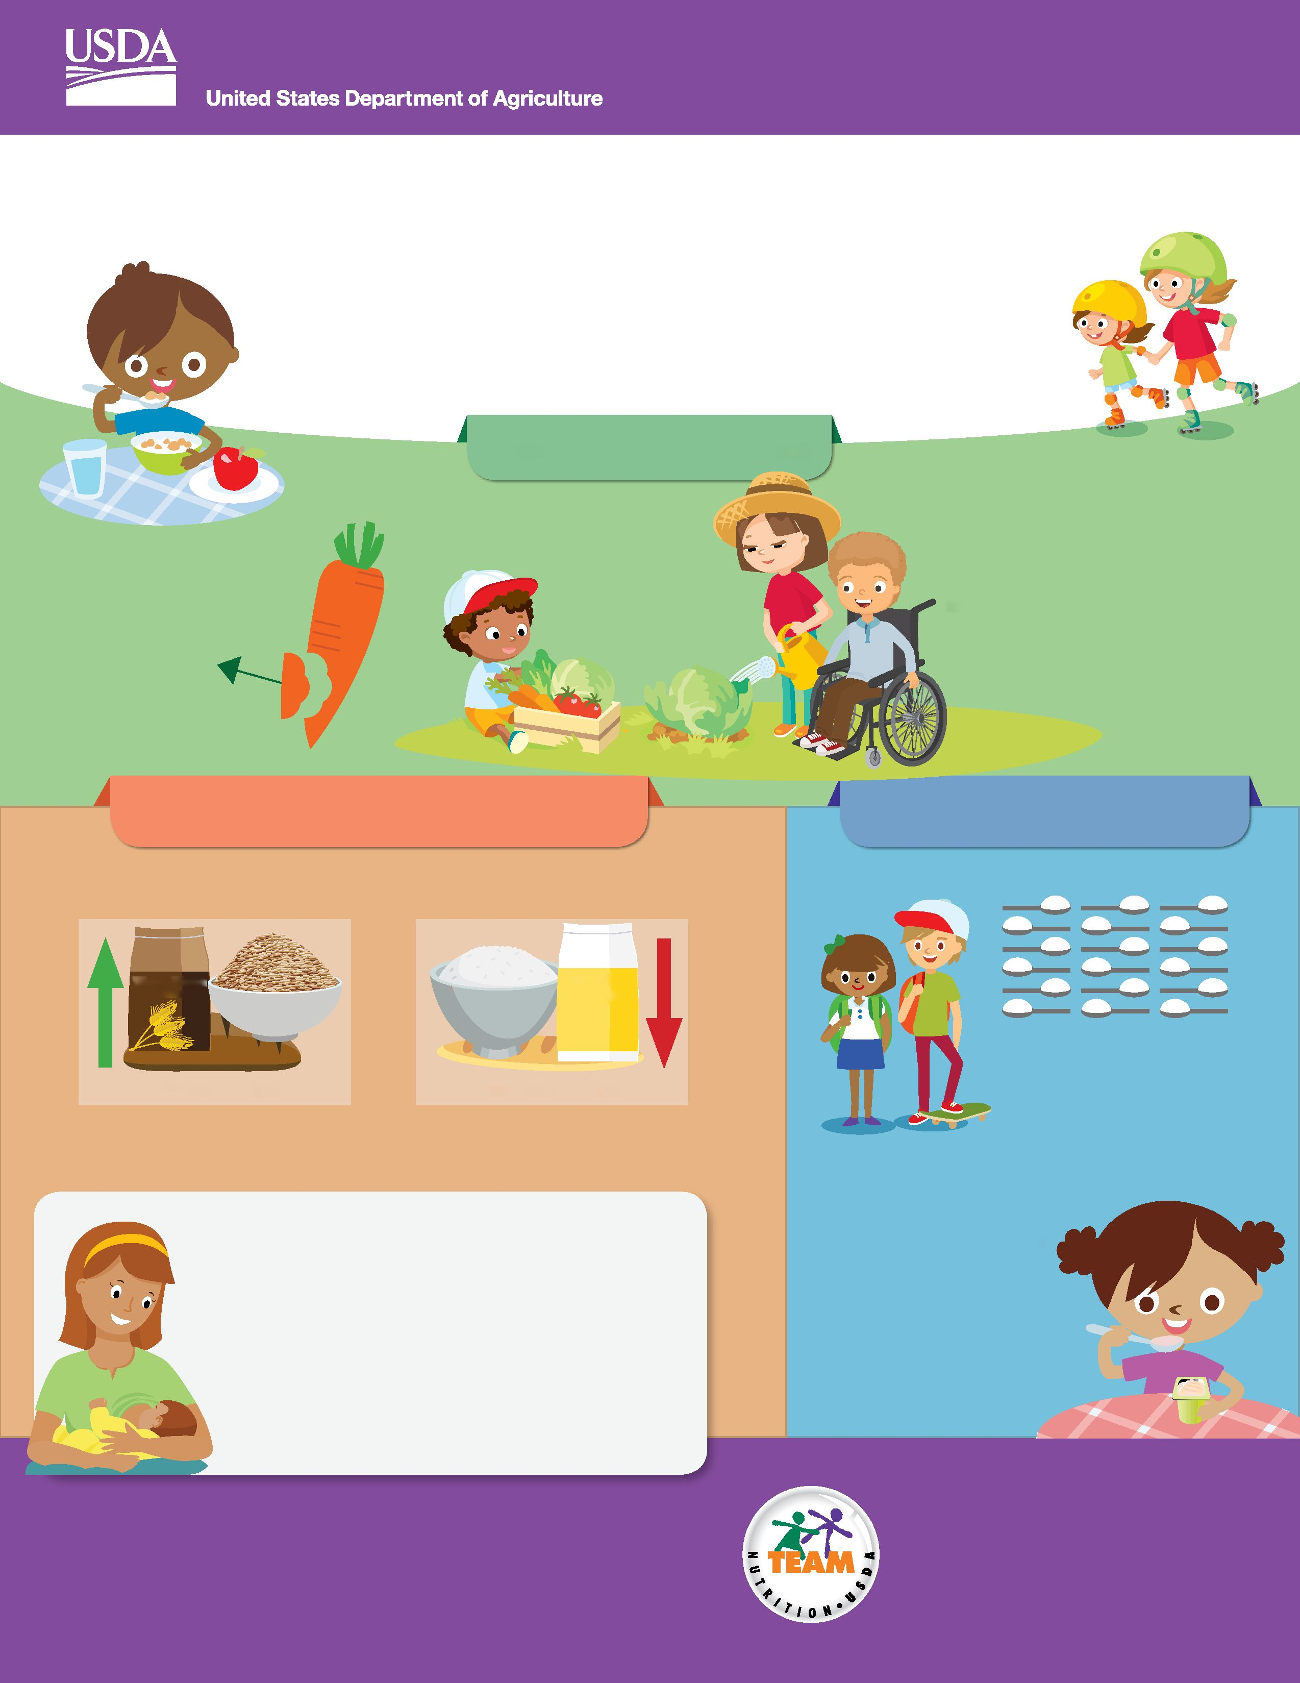
Construire un avenir plus sain avec CACFP
Chaque jour, plus de 4 millions d'enfants reçoivent des repas et des collations dans le cadre du Programme d'Alimentation pour Enfants et Adultes (CACFP) de l’USDA. Grâce aux récentes mises à jour des modèles de repas du CACFP, vous avez maintenant encore plus de possibilités d'aider les enfants à se nourrir comme il faut pour apprendre, grandir et jouer.
Faire le plein de légumes
Les légumes et les fruits sont désormais deux éléments distincts au déjeuner, au dîner et aux collations. Cela signifie que vous pouvez donner à vos enfants des légumes et des fruits plus souvent et les aider à développer un goût pour des aliments sains dès le plus jeune âge.
Moins de 10 % des enfants entre 4 et 8 ans mangent suffisamment de légumes.
Les céréales complètes pour les enfants dès leur plus jeune âge
Réduire les sucres ajoutés
Les enfants âgés de 1 à 13 ans mangent jusqu'à deux fois plus de céréales raffinées qu'ils devraient, et pas assez de céréales complètes.
Farine complète
FARINE BLANCHE
En moyenne, les enfants de 9 à 13 ans consomment entre 17 et 22 cuillères à café de sucres ajoutés par jour.
Céréales complètes
Céréales raffinées
Maintenant, les enfants pourront manger des aliments riches en céréales complètes* au moins une fois par jour. Les céréales complètes apportent aux enfants des vitamines, des minéraux et des fibres qui les aident à devenir forts et en bonne santé.
Et pour les bébés : Mises à jour des modèles de repas pour nourrissons
Les nouveaux modèles de repas pour nourrissons favorisent la santé des plus jeunes participants du programme CACFP par :
• le remboursement des repas lorsque les mères allaitent sur place ;
• l'inclusion d'une plus grande variété d'aliments que les jeunes enfants peuvent essayer pendant leur première année de vie
En limitant le sucre dans les yaourts et les céréales, et en ne comptant pas les biscuits, les gâteaux et autres desserts à base de céréales dans les besoins en matière de céréales, les repas servis dans le cadre du CACFP donneront aux enfants la possibilité d'essayer - et d'aimer - de nouveaux aliments sains.
* les aliments riches en céréales complètes sont des aliments contenant 100 % de céréales complètes ou qui contiennent au moins 50 % de céréales complètes ; les céréales restantes dans l'aliment sont enrichies.
Sources :
(recommandations nutritionnelles)
https://epi.grants.cancer.gov/diet/usualintakes/pop/2007-10/table_a06.html
https://epi.grants.cancer.gov/diet/usualintakes/pop/2007-10/table_a40.html
Food and Nutrition Service (services d'alimentation et de nutrition) FNS-651
Avril 2017
https://teamnutrition.usda.gov
USDA souscrit au principe de l'égalité d’accès aux services, à l’emploi et aux prêts.

